Slide 1
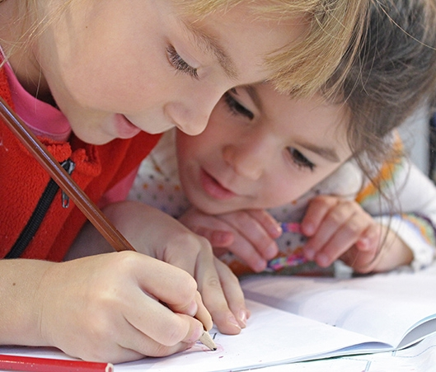
ينفذ التعليمات البسيطة
مقدم الهدف: عائشة المزروعي

Slide 2
المراجعة: أ/ عفاف الكربي | الإعداد : عائشة المزروعي | ينفذ التعليمات البسيطة رقم الهدف :(563) | الهدف
الفئة العمرية: 4-5 | مستوى الشدة: بسيطة | فئة الإعاقة : الاعاقة العقلية | بيانات الهدف
درس : قصة المدرسة كان حمد ذاهب إلى المدرسة في الصباح الباكر ، وجد صديقة خليفة يستخدم الادوات المدرسية ، طلب حمد من خليفة عند الانتهاء من استخدام الاغراض أن يرجعها في الصندوق كما علمتنا المعلمة ، رفض خليفة وقال لاأريد ، نصح حمد مرة أخرى خليفة حتى لاتغضب المعلمة ، وفي أثناء الحديث دخلت المعلمة وقالت ياخليفة عليك أن تسمع نصائح صديقة خليفة عليك أن ترجع الادوات داخل الصندوق حتى يتمكن أصدقائك الاخرين استخدامها مرة أخرى اعتذر خليفة لصديقة والمعلمة وجمع الاغراض داخل الصندوق |  |  | كتاب الطالب

Slide 3
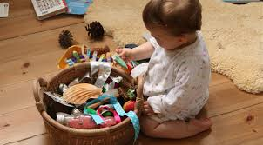
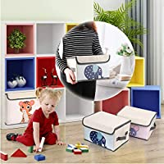
ينفذ التعليمات البسيطه | الهدف
انشطه تعليمية | المكونات
أنشطة تحفيزية تساعد وتدعم مهارة تنفيذ التعليمات البسيطة استراتيجيات التعليم: اهمية تنفيذ التعليمات البسيطة 1- استراتيجة النمذجة تدريب الطالب من خلال استخدام النموذج (الاخوة الاخوات في البداية لإيصال المطلوب عمله من الطالب) 2- التنفيذ ينفذ الطالب الاوامر البسيطة المطلوبة منه حتى يتمكن من تنفيذ الاوامر المركبة من امرين مثل تجميع الكرات ووضعها داخل السلة 3- التآزر البصري الحركي يحتاج تنفيذ الاوامر إلى مهاره التازر البصري الحركي في تحقيق التعليمات المطلوبة منه . أنشطة ترفيهية اسم النشاط " الصندوق ": جمع الالعاب داخل الصندوق أهميتها: يستطيع الطالب التعرف على أهمية ملكية الاشياء الخاصة به تنفيذ التعليمات البسيطه من خلال التواصل البصري الحركي يساعد على أهمية المحافظة على الممتلكات الخاصة وزيادة الوعي بالمحافظة على الممتلكات العامة مثل احترام الممتلكات العامة والحرص على النظافة والمحافظة عليها الاستماع إلى القصة https://youtu.be/lvY6sYKfkRE

Slide 4
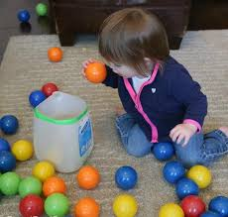
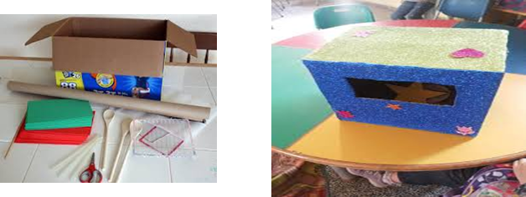
الحصة الدراسية: الهدف الرئيسي هو تنفيذ التعليمات البسيطة تنفيذ التمارين والأنشطة الصفية داخل الغرفة الصفية إجرائياً. المسابقات و الألعاب أثناء الحصة الدراسية النشاط الفني صنع صندوق كرتوني لتجميع الاغراض النشاط الرياضي : أن يتسابق الطالب مع صديقه بعد أن يستمع إلى توجيهات المعلم. | دليل للمعلم
وضع قوانين قوانين بسيطه داخل المنزل تجميع الالعاب داخل السلة بعد الانتهاء من اللعب | الواجب المنزلي
 | تمارين الكترونية
جيد: ان ينفذ الطفل 3/4 التعليمات البسيطة متوسط :ان ينفذ الطفل 2/4 التعليمات البسيطة ضعيف : ان ينفذ الطفل 1/4 التعليمات البسيطة | التقييم

Slide 5
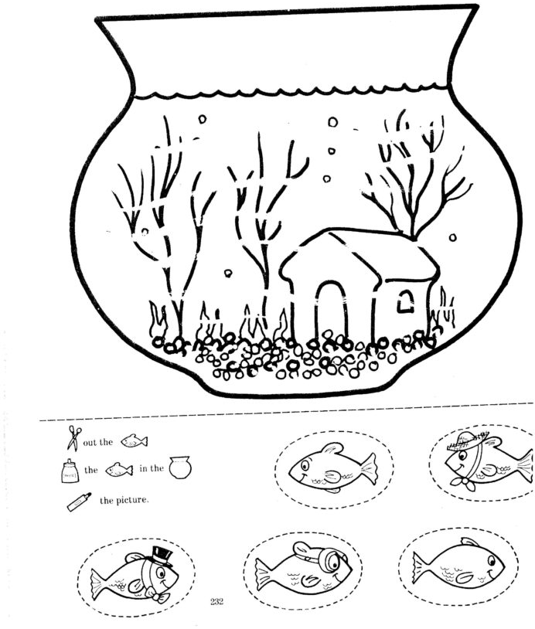
تمرين :قص ولصق ضع السمك داخل الحوض

Slide 6
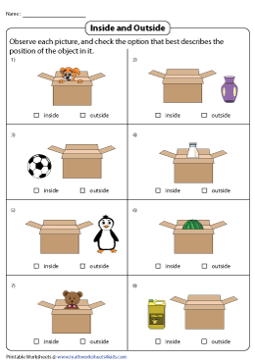
تمرين :تنفيذ التعليمات البسيطة

Slide 7
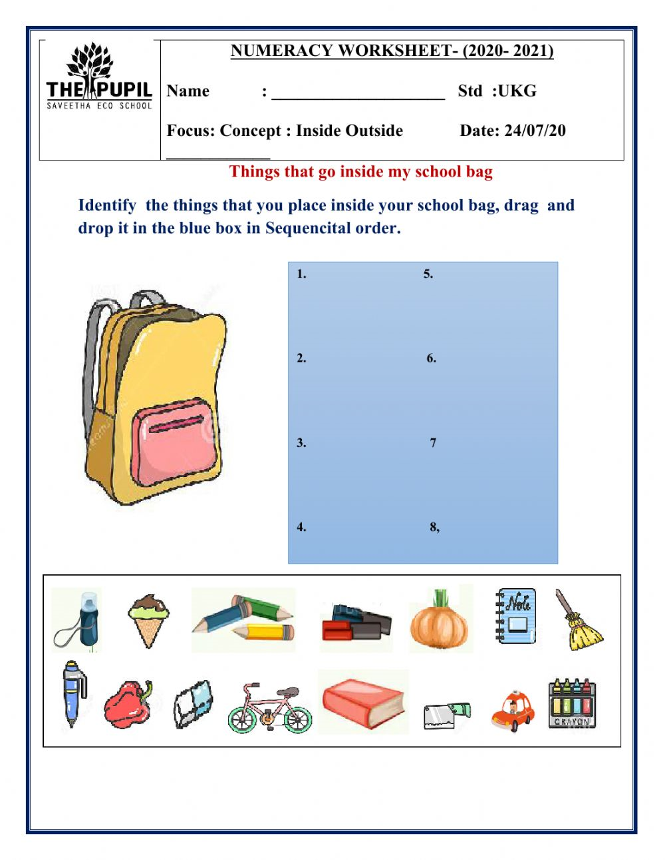
تمرين:فكري معي ماهي الاشياء التي يجب أن أخذها داخل حقيبة المدرسة

Slide 8
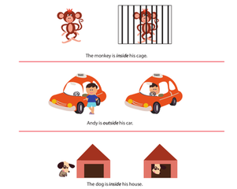
تمرين :تنفيذ التعليمات البسيطة

